Slide 1



2

Slide 2



Slide 3


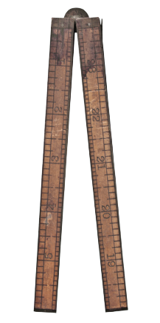
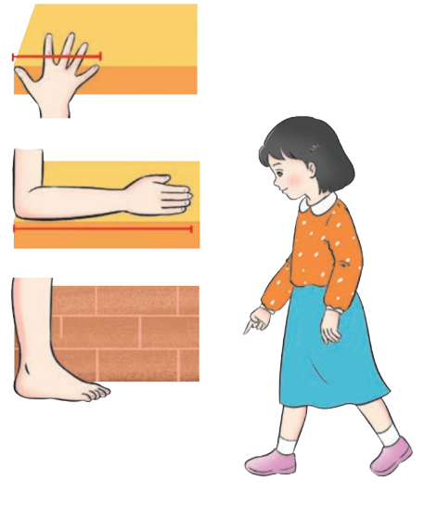


Thước gấp
do nhà phát minh người Đức Giô-han An-tơn Un-rích (Johannes Anton Ullrich) sáng chế.
1
Notes:
R: Lồng vào giọng đọc của GV phần câu chuyện STEM.
Slide tự động chạy.

Slide 4


Thước gồm mấy đoạn?
Vì sao thước có thể mở ra và gấp lại được?
2
Notes:
R: Hình làm nổi bật đặc trưng của thước gấp bằng cách so sánh vs thước thường

Slide 5

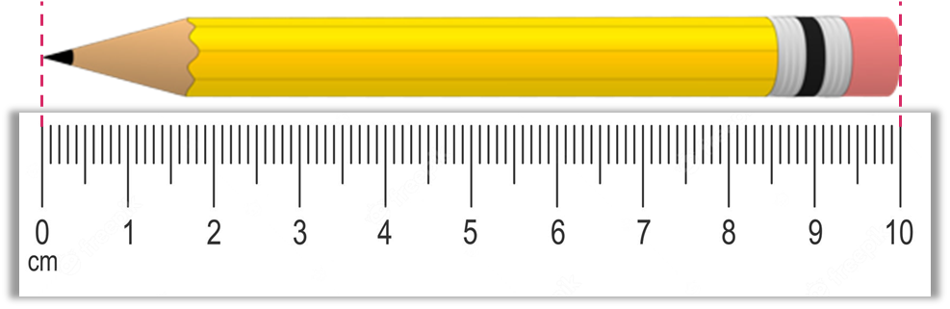


1. Đề-xi-mét
Bút chì dài
1 đề-xi-mét.
Gang tay mình dài khoảng 1 đề-xi-mét.
4

Slide 6

1. Đề-xi-mét
• Đề-xi-mét là một đơn vị đo độ dài.
• Đề-xi-mét viết tắt là dm.
• 1 dm = 10 cm; 10 cm = 1 dm.
5

Slide 7
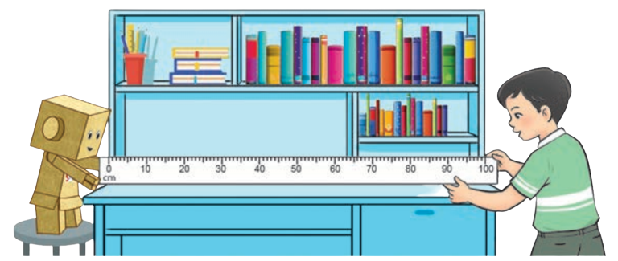
2. Mét
100 xăng-ti-mét là 1 mét.
Bàn học của mình dài 100 xăng-ti-mét.
6

Slide 8
2. Mét
• Mét là một đơn vị đo độ dài.
• Mét viết tắt là m.
• 1 m = 10 dm; 1 m = 100 cm.
• 10 dm = 1 m; 100 cm = 1 m.
7

Slide 9
Thực hành 1
1
Số?
10
100
?
?
1 dm = cm;
1 m = dm;
1 m = cm
10
?
50 dm = m
5
3
?
?
30 cm = dm;
8

Slide 10

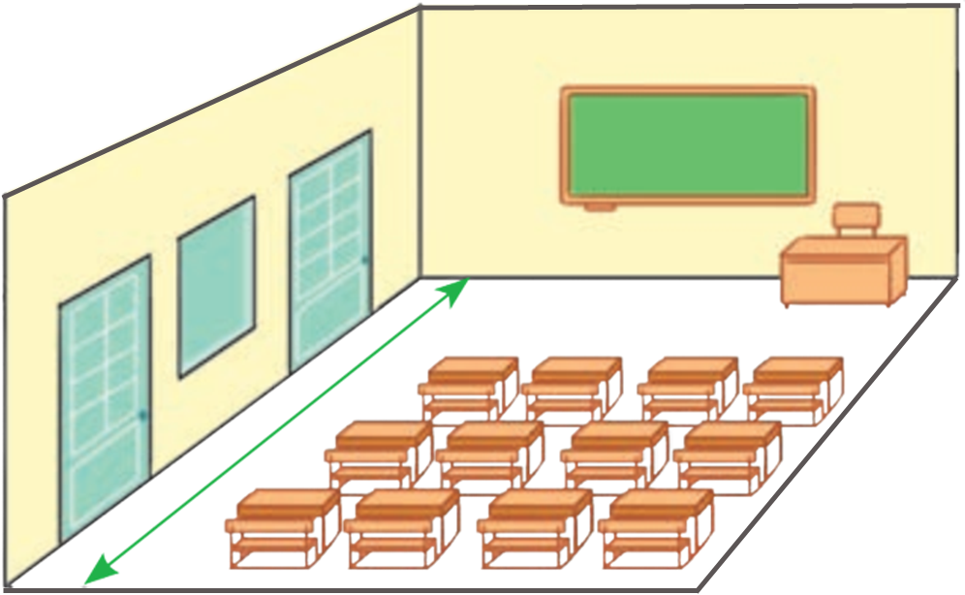
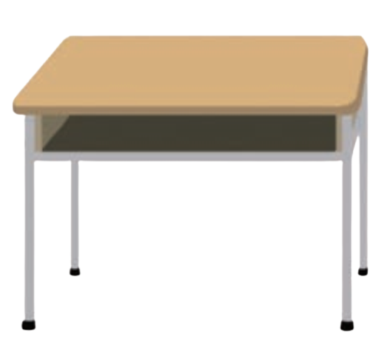
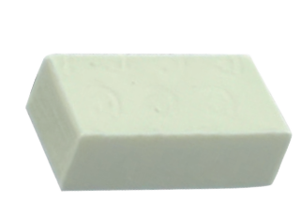
Thực hành 1
2
Chọn độ dài thích hợp.
7 dm
5 cm
10 m
9

Slide 11
Thực hành 1
3
Số?
?
4 dm + 8 dm = dm
72
?
12
27 dm + 45 dm = dm
?
32
?
33
62 m – 30 m = m
51 m – 18 m = m
10
Notes:
Nén font lại

Slide 12
Thực hành 2
- Đo và vẽ một đoạn thước dài 10 cm lên tấm bìa.
10 cm
- Trên đoạn thước này, hãy chia các vạch đều nhau 1 cm.
1 cm
11
Notes:
R: Bôi bớt hết tất cả các cm còn lại

Slide 13
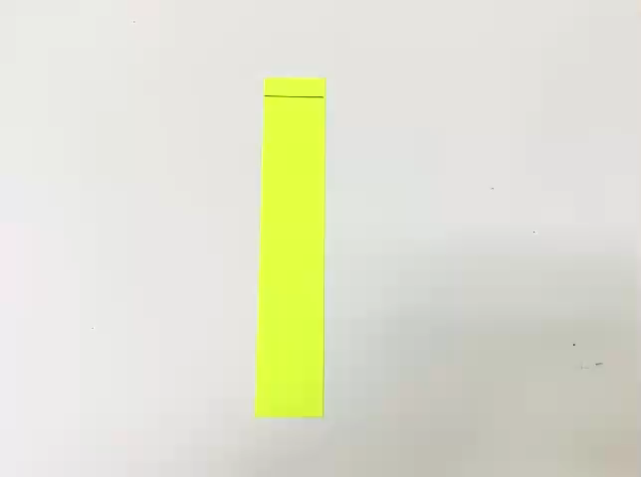
Thực hành đo độ dài
12

Slide 14
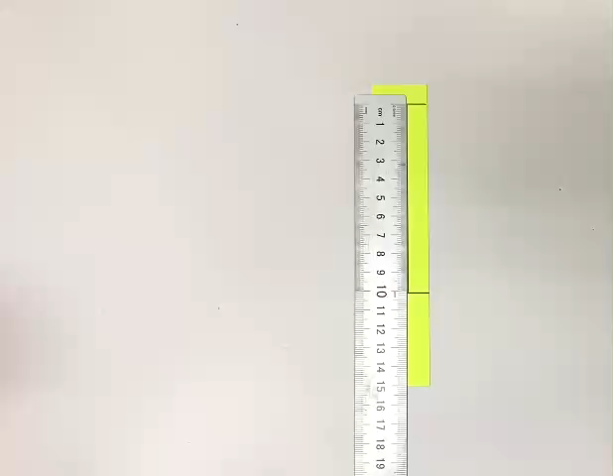
Thực hành đo độ dài
13

Slide 15
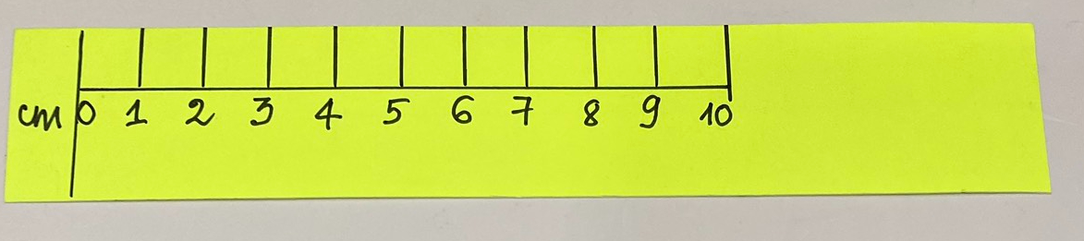
Thực hành đo độ dài
14

Slide 16

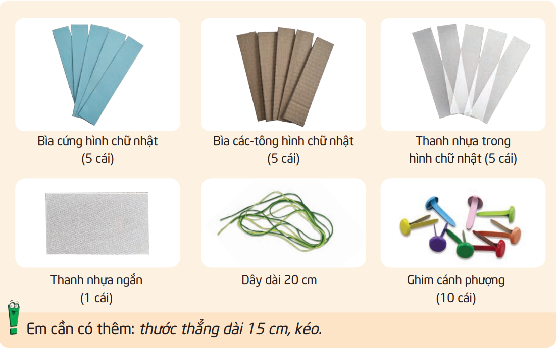
1. Em có
16
Notes:
R: Thêm hình nguyên vật liệu mới

Slide 17

2. Em sáng tạo
a. Em làm gì?
Em quan sát thước gấp và trả lời câu hỏi:
Thước gấp gồm mấy đoạn?
Khi mở và kéo thẳng thì thước gấp dài bao nhiêu xăng-ti-mét?
Mỗi đoạn của thước gấp làm bằng vật liệu gì?
Các đoạn thước được nối với nhau bằng vật liệu nào?
17
Notes:
Xem qua SP mẫu (vật thật) nhưng ko hoàn chỉnh.

Slide 18

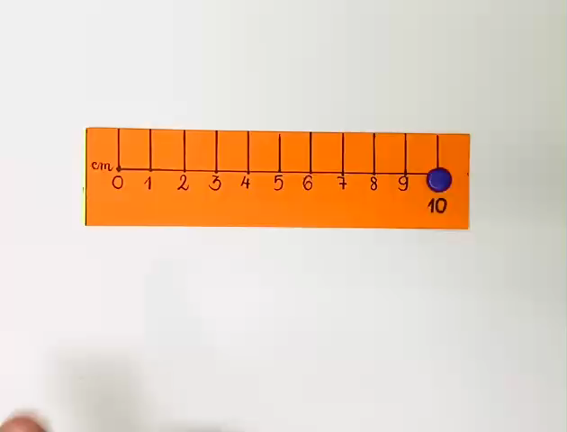
18

Slide 19
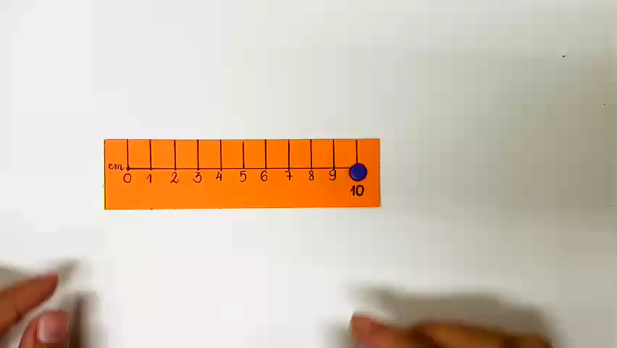
19

Slide 20
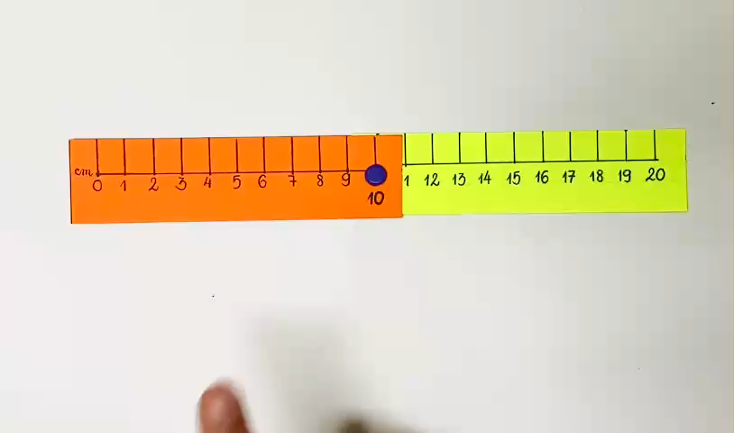
20

Slide 21
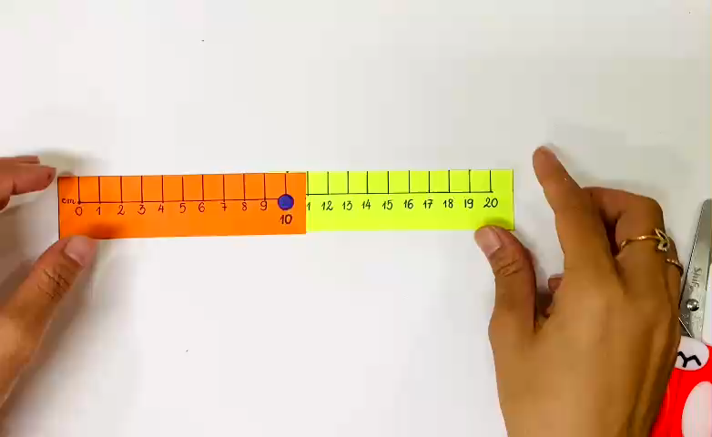
21

Slide 22
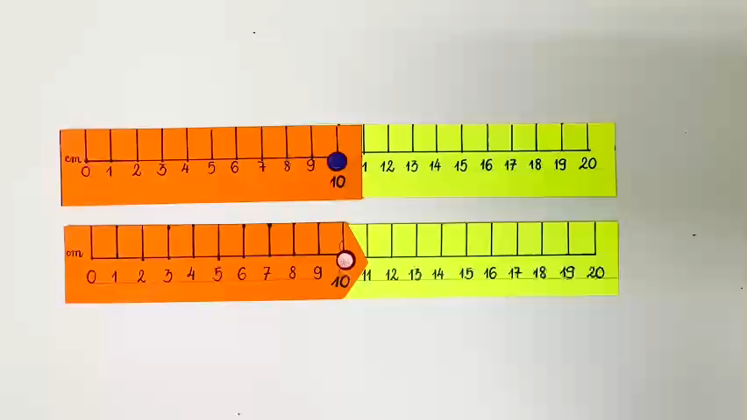
22

Slide 23
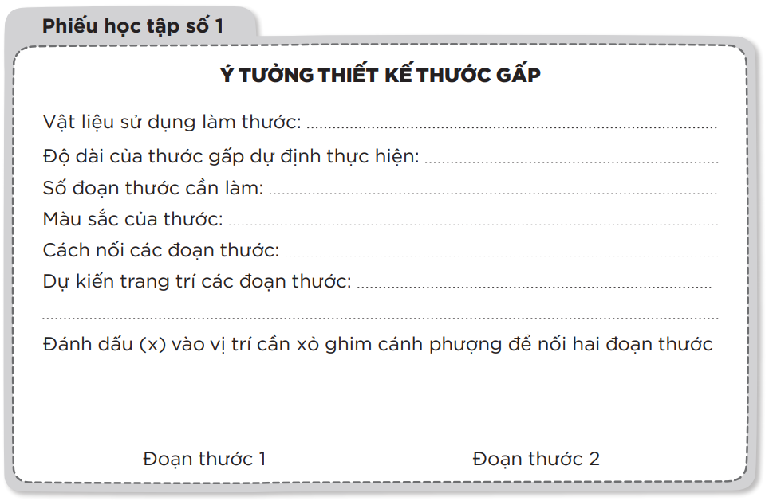
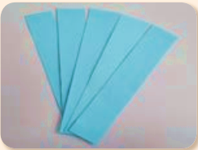
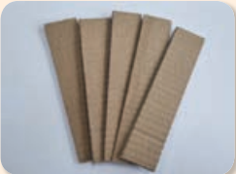
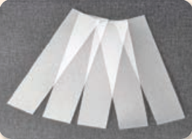
2. Em sáng tạo
b. Em làm như thế nào?
Thảo luận nhóm để hoàn thành phiếu học tập số 1.
23

Slide 24
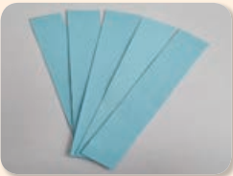
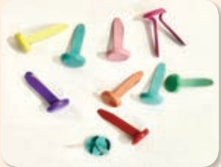
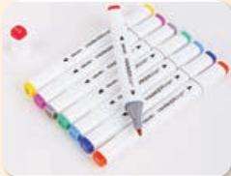
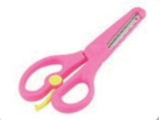
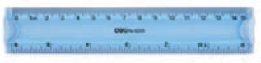

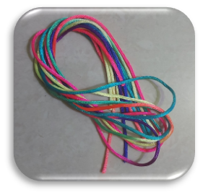
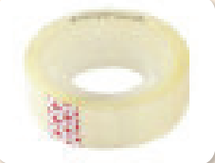

2
2. Em sáng tạo
b
b. Em làm như thế nào?
Em làm thước gấp bằng vật liệu gì?
24

Slide 25
2. Em sáng tạo
b. Em làm như thế nào?
Khi duỗi thẳng, thước dài mấy xăng-ti-mét?
Thước gồm mấy đoạn? Tại sao?
Các đoạn cùng màu hay nhiều màu khác nhau?
Làm thế nào để nối các đoạn thước với nhau?
25

Slide 26
2. Em sáng tạo
b. Em làm như thế nào?
Trên mỗi đoạn, em hãy chia các vạch 1 cm.
Đánh dấu (x) vào vị trí cần cần xỏ ghim cánh phượng để nối hai đoạn thước.
X
26

Slide 27

Chúc các em học tốt!
Chúc các em
học tốt!
Notes:
Chúc các em học tốt.

